Slide 1

THANH NIÊN VỚI LÝ TƯỞNG SỐNG
Người thực hiện: CÔ VŨ THỊ HỒNG HÀ

Slide 2
ĐỊNH HƯỚNG
Mục Đích Buổi Thuyết Trình
Khẳng định vai trò lý tưởng
Kết nối tư tưởng Hồ Chí Minh
Lý tưởng cách mạng là ngọn đuốc soi đường cho thế hệ trẻ vững bước trên con đường xây dựng và bảo vệ Tổ quốc
Vận dụng sáng tạo tư tưởng vĩ đại của Người vào nhịp sống hiện đại, đáp ứng yêu cầu của thời đại công nghệ số

Slide 3
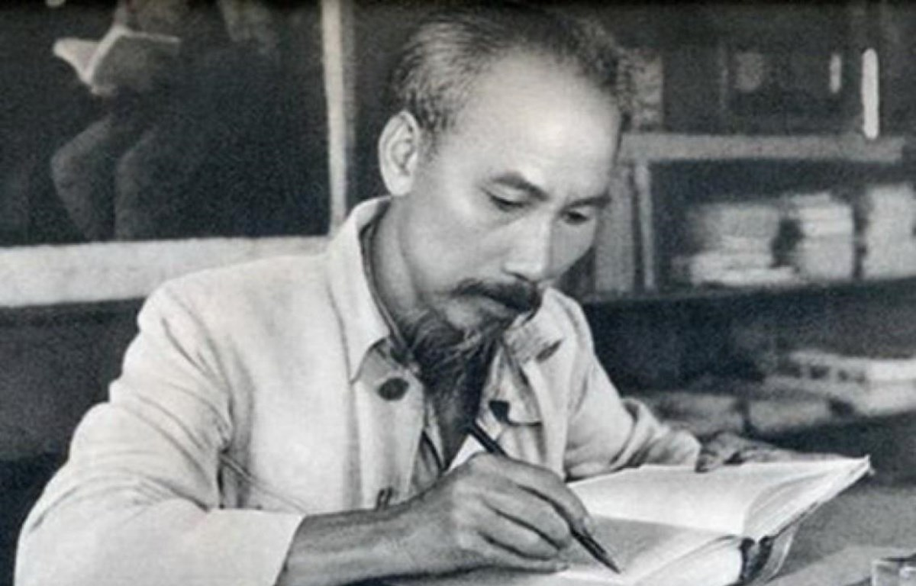
Bác Hồ - Người Thầy Của Các Thế Hệ Thanh Niên
"Thanh niên là người chủ tương lai của nước nhà"
- Chủ tịch Hồ Chí Minh
Lời dạy thiêng liêng này của Bác luôn khẳng định niềm tin vào thế hệ trẻ - những người kế tục sự nghiệp cách mạng vẻ vang của dân tộc.

Slide 4

Câu Hỏi Suy Ngẫm
Bạn đang theo đuổi mục tiêu gì?
Bạn muốn cống hiến gì cho đất nước?
Bạn sẵn sàng vượt qua khó khăn?

Slide 5
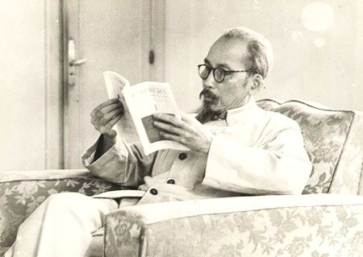
Tấm Gương Tự Học Của Bác
Chủ tịch Hồ Chí Minh - vị lãnh tụ vĩ đại của dân tộc Việt Nam - đã dành trọn 30 năm thanh xuân ra đi tìm đường cứu nước. Người tự học tiếng Pháp, tiếng Anh, tiếng Nga, tiếng Trung và nhiều thứ tiếng khác.
1911
1
Rời Tổ quốc tìm đường cứu nước
2
1911-1917
Tự học ngoại ngữ, tích lũy kiến thức
1920
3
Tham gia sáng lập Đảng Cộng sản Pháp
4
1930
Sáng lập Đảng Cộng sản Việt Nam
02/09/1945
5
Đọc bản Tuyên ngôn Độc lập tại quảng trường Ba Đình, khai sinh nước Việt Nam Dân chủ Cộng hòa.

Slide 6

Thanh Niên Và Trách Nhiệm Tự Học 4.0
Học tập không giới hạn
Trong kỷ nguyên số, thanh niên Việt Nam cần phát huy tinh thần tự học, không chỉ học ở trường lớp mà còn:
Khai thác tri thức từ Internet và công nghệ số
Ứng dụng AI, công nghệ mới vào học tập
Học ngoại ngữ để hội nhập quốc tế
Cập nhật kiến thức liên tục, học suốt đời
Xây dựng kỹ năng tư duy sáng tạo

Slide 7
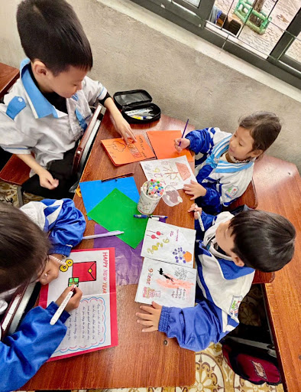



Học Đi Đôi Với Hành
Học để biết
Tích lũy kiến thức từ nhiều nguồn
Hành để hiểu
Vận dụng vào thực tiễn cuộc sống
Hiểu để thành công
Cống hiến cho đất nước, phục vụ nhân dân
Lý tưởng không nằm trên giấy tờ, lý tưởng được thể hiện qua hành động cụ thể, qua việc vận dụng kiến thức vào thực tiễn xây dựng đất nước.

Slide 8

Vượt Qua "Vùng An Toàn" Của Bản Thân
Tinh thần bất khuất của thanh niên
Dám đương đầu thử thách
Sẵn sàng tiếp nhận những điều mới mẻ, những lĩnh vực chưa từng khám phá
Không ngại khó khăn
Kiên trì vượt qua trở ngại trong học tập và nghiên cứu khoa học
Tinh thần đột phá
Thoát khỏi khuôn mẫu cũ để sáng tạo, đổi mới phục vụ đất nước

Slide 9



Tinh Thần Trách Nhiệm Trong Công Việc
"Đâu cần thanh niên có, việc gì khó có thanh niên"
Tinh thần xung kích
Ý thức trách nhiệm
Cống hiến hết mình
Xông pha đi đầu trong mọi công việc khó khăn, gian khổ vì lợi ích chung
Làm việc vì cộng đồng, vì sự phát triển bền vững của đất nước
Không ngại gian khổ, hy sinh vì mục tiêu chung của tập thể và dân tộc

Slide 10




Sáng Tạo Và Đổi Mới
Tinh thần đổi mới của Bác Hồ
Chủ tịch Hồ Chí Minh luôn khẳng định tinh thần đổi mới, sáng tạo trong mọi hoàn cảnh. Người dạy: phải biết vận dụng linh hoạt, sáng tạo để phù hợp với từng thời kỳ cách mạng.
Thanh niên Việt Nam ngày nay cần phát huy tinh thần ấy:
Sáng tạo trong học tập và nghiên cứu khoa học
Ứng dụng công nghệ số vào sản xuất, kinh doanh
Đổi mới phương thức làm việc, nâng cao năng suất lao động
Khởi nghiệp, lập nghiệp vì sự phát triển của đất nước
Học hỏi
Vận dụng
Cống hiến
Lý tưởng của thế hệ trẻ hôm nay là tiếp nối sự nghiệp vẻ vang của cha ông, xây dựng Việt Nam ngày càng giàu mạnh, văn minh.

Slide 11

Đạo Đức Công Vụ và Tính Kỷ Luật
01
Đúng Giờ
Tôn trọng thời gian của bản thân và người khác, thể hiện sự nghiêm túc trong mọi cam kết
02
Trung Thực
Nói đi đôi với làm, giữ chữ tín trong mọi hoàn cảnh
03
Trách Nhiệm
Hoàn thành xuất sắc nhiệm vụ được giao, không ngại khó khăn

Slide 12
Khởi Nghiệp và Cống Hiến
Làm Giàu Chính Đáng
Tinh Thần Cống Hiến
Khởi nghiệp không chỉ là tạo ra của cải cá nhân, mà còn là đóng góp vào sự phát triển chung của đất nước. Mỗi doanh nghiệp thành công là một mắt xích vững chắc trong chuỗi giá trị quốc gia.
- Thành công thực sự được đo bằng những giá trị mà chúng ta mang lại cho cộng đồng. Làm giàu cho bản thân chính là làm giàu cho Tổ quốc - Đó là triết lý của người thanh niên thời đại mới.

Slide 13

Lối Sống Giản Dị và Khiêm Tốn
Học Bác Cách Sống Đẹp
Chủ tịch Hồ Chí Minh đã dạy chúng ta rằng sự giản dị không phải là nghèo nàn, mà là sự thanh cao trong tâm hồn. Lối sống giản dị giúp chúng ta:
Tiết kiệm tài nguyên quý báu của đất nước
Bảo vệ môi trường cho thế hệ tương lai
Sống có ý nghĩa hơn với những giá trị tinh thần
Tập trung vào phát triển bản thân và cống hiến xã hội

Slide 14
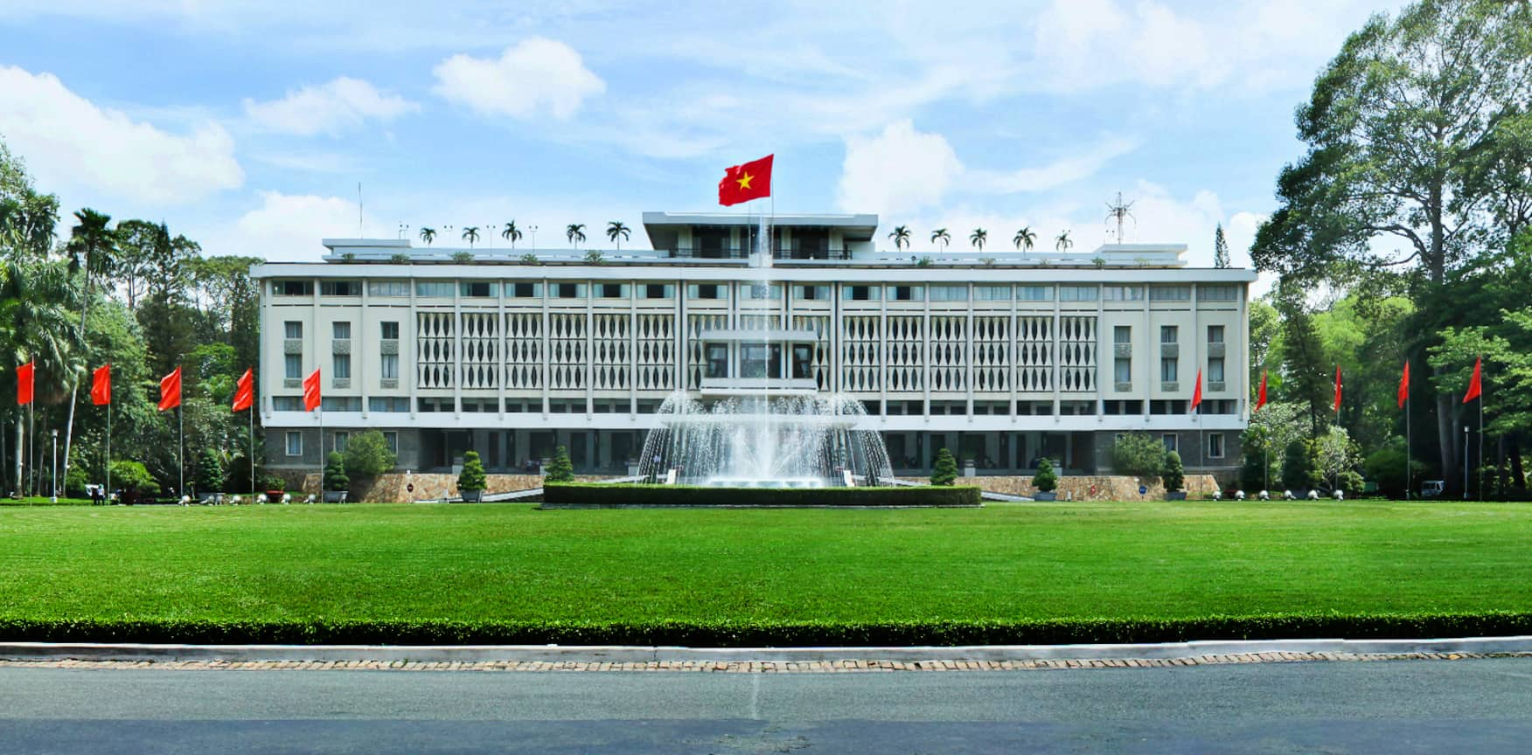
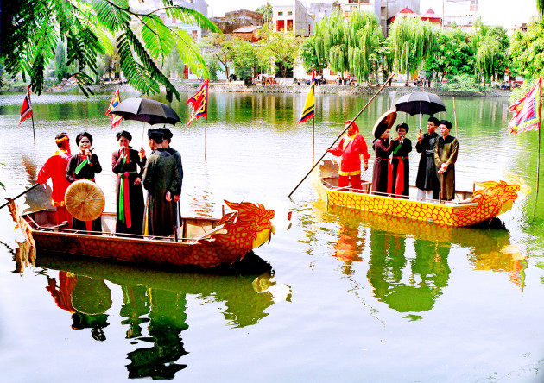
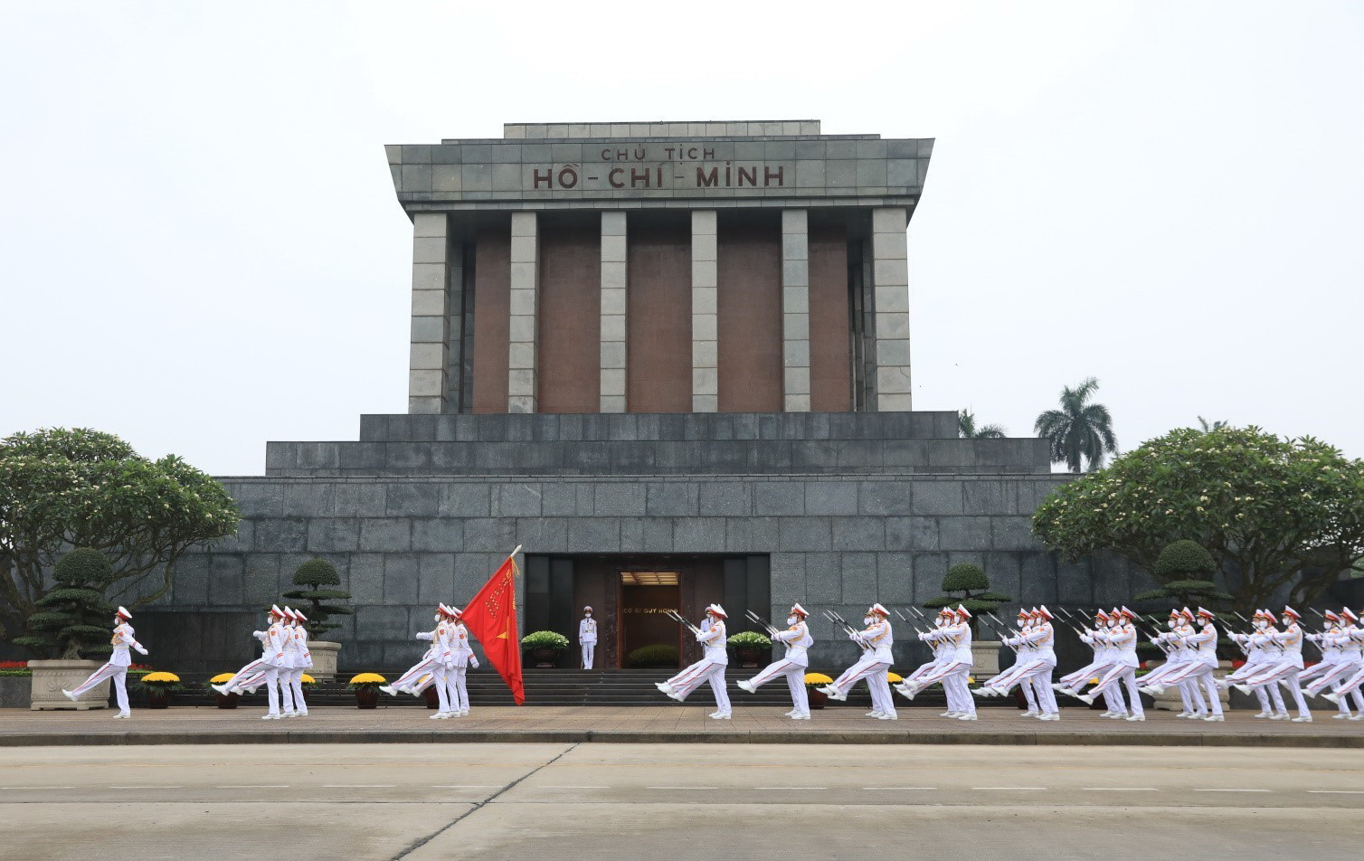
Lòng Yêu Nước Trong Thời Bình
Bảo Vệ Chủ Quyền Mạng
Quảng Bá Văn Hóa
Hành Động Cụ Thể
Đấu tranh bảo vệ thông tin quốc gia trên không gian số, góp phần xây dựng hình ảnh đất nước tốt đẹp
Tự hào giới thiệu bản sắc văn hóa Việt Nam ra thế giới, là đại sứ văn hóa trên mọi mặt trận
Yêu nước không chỉ bằng lời nói mà bằng hành động thiết thực mỗi ngày, từ việc nhỏ đến lớn

Slide 15
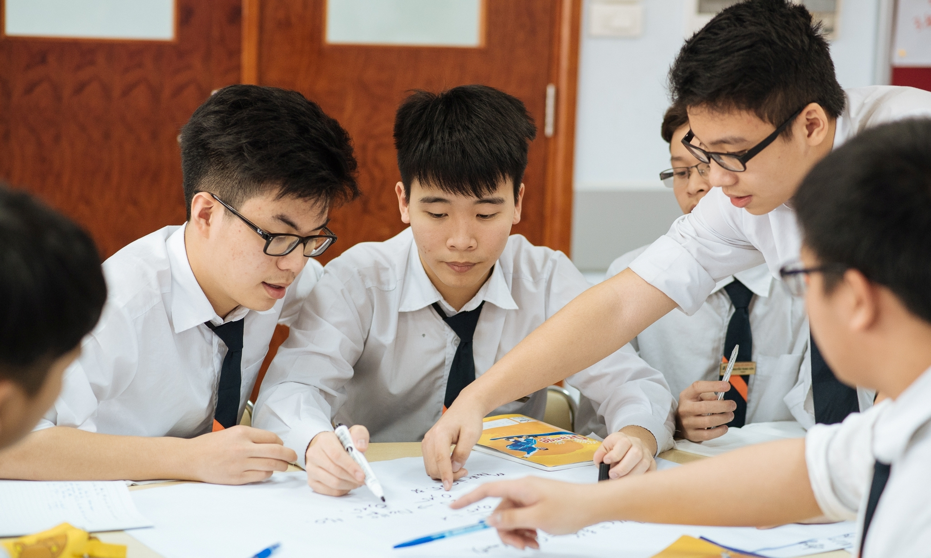



Tinh Thần Đoàn Kết
Sức Mạnh Tập Thể
Giúp Đỡ Đồng Đội
Cùng Một Mục Tiêu
Kết nối với nhau để tạo ra sức mạnh vượt trội, một cây làm chẳng nên non, ba cây chụm lại nên hòn núi cao
Cùng nhau tiến bộ, không ai bị bỏ lại phía sau, mỗi người mạnh lên là cả tập thể mạnh lên
Hướng tới tương lai tươi sáng cho đất nước, với tinh thần đoàn kết làm nền tảng cho mọi thành công

Slide 16
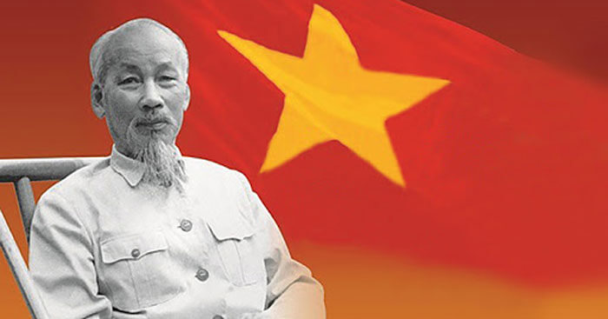
Thông Điệp Gửi Gắm
"Đừng hỏi Tổ quốc đã làm gì cho ta, mà hãy hỏi ta đã làm gì cho Tổ quốc hôm nay."
Mỗi chúng ta đều có thể và nên đóng góp một phần sức lực của mình vào sự nghiệp xây dựng đất nước. Hành động ngay hôm nay, đừng chờ đợi ngày mai.

Slide 17

Hành Động Từ Hôm Nay
Lập kế hoạch
Đặt mục tiêu và bước cụ thể
Suy nghĩ
Thực hiện
Nhận trách nhiệm cá nhân
Hành động đều đặn mỗi ngày

Slide 18


